Slide 1
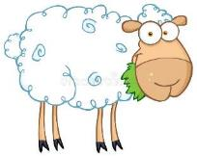
CONSTRUIRE LES PREMIERS OUTILS
POUR STRUCTURER SA PENSEE PS
Numération: Trouver les compléments à 3

Slide 2





Slide 3
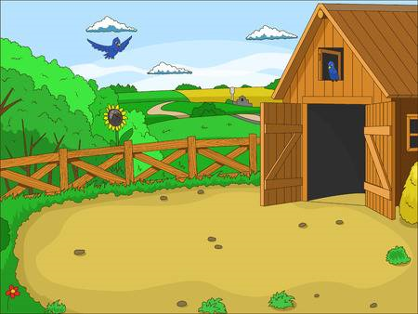

Ce matin, y a 3 moutons dans l’enclos de la ferme.

Slide 4
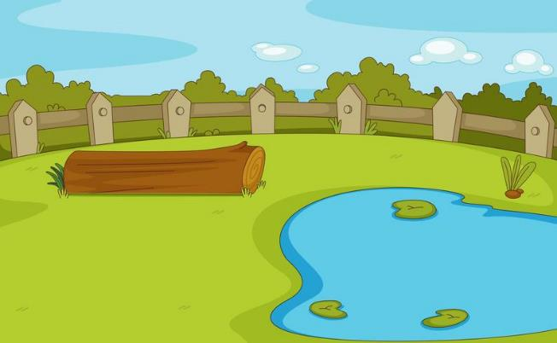
Combien de moutons reste-t-il dans l’enclos?
2
1 mouton s’est sauvé jusqu’à la mare…
1

Slide 5
Ce matin, y a 3 moutons dans l’enclos de la ferme.

Slide 6
Combien de moutons reste-t-il dans l’enclos?
1
2 moutons se sont sauvés jusqu’à la mare…
2

Slide 7
Ce matin, y a 3 moutons dans l’enclos de la ferme.

Slide 8
Combien de moutons reste-t-il dans l’enclos?
0
3 moutons se sont sauvés jusqu’à la mare…
3

Slide 10
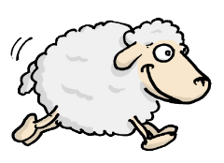

Bêh!

